Slide 1
دوره‌های رونق و رکود در بازار مسکن ایران
حسین عبده تبریزی
میثم رادپور- علی حسن‌پور
اول بار ارائه در کلاس تأمین مالی و سرمایه‌گذاری املاک و مستغلات
دانشکدۀ اقتصاد و مدیریت دانشگاه صنعتی شریف، نهم مهرماه 92

Slide 2
دوره‌های رونق و رکود در بازار مسکن ایران
شناسه‌های دوره‌های رونق یا رکود:
قیمت مسکن
تعداد معاملات
در دوره‌های رونق هر دو شناسه افزایش و در دوره‌های رکود هر دو شناسه کاهش می‌یابند.

Slide 3
انتظارات از تابع قیمت مسکن

Slide 4
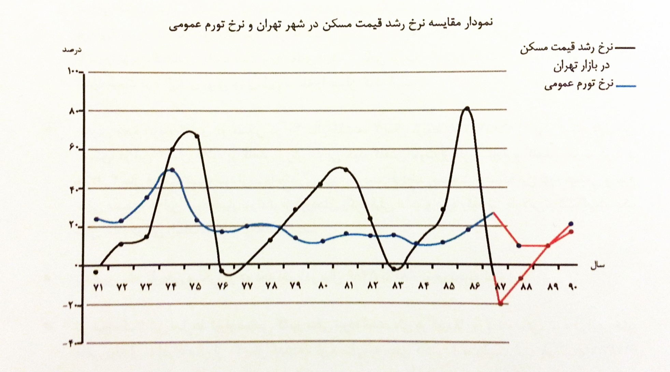
سیکل‌های رونق و رکود در بازار مسکن ایران

Slide 5
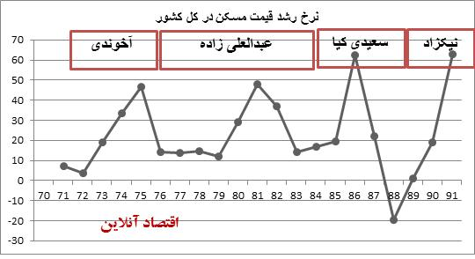
سیکل‌های رونق و رکود در بازار مسکن ایران
دوره‌های رونق و رکود در زمان چهار وزیر مسکن اخیر:

Slide 6
قیمت‌ها جذاب شده‌اند و متقاضیان مصرفی مسکن برای ورود به بازار آماده می‌شوند.
فروشندگان عجول و پول-لازم قبلا با فروش واحدهای خود از بازار خارج شده‌اند و سمت عرضه فشار سابق را ندارد.
قیمت‌ها به اندازه کافی کاهش پیدا کرده و سمت عرضه جذابیتی برای عرضه نمی‌بیند.
با توجه به ورود متقاضیان جدید علایم رونق مشاهده شده و تقاضای سرمایه‌گذاران و سوداگران به سمت بازار سوق پیدا می‌کند.
وزن تقاضا از عرضه بیشتر شده و قیمت‌ها افزایش یافته و تعداد معاملات بیشتر می‌شود.
سازندگان بازار را سودآور دیده و شدیدا مشغول ساخت و ساز می‌شوند.
تقاضا به شدت افزایش می‌یابد.
آغاز دوره رونق
تشدید دوره رونق
پایان دوره رونق
آغاز دوره رکود
دوره رکود
معاملات به‌شدت کاهش می‌یابد. خریدار و فروشندۀ جدی در بازار بسیار کم پیدا می‌شود. معاملات اغلب از نوع جایگزینی هستند بدین معنی که خرید اغلب با فروش همراه است.
سازندگانی که با شروع دوره رونق اقدام به ساخت و ساز کرده‌اند واحدهایشان آماده عرضه می‌شود و سمت عرضه سنگین میشود.
سوداگران و سرمایه‌گذاران شناسایی سود کرده و از بازار خارج می‌شوند.
نقدینگی در بازار کم می‌شود.
خریدار جدی در بازار به ندرت یافت می‌شود.
سازندگان برای تکمیل واحدها یا تسویه تسهیلات به نقدینگی نیاز دارند و واحدهایشان را زیر قیمت می‌فروشند.
قیمت‌ها شدیدا کاهش می‌یابند.

Slide 7
عوامل موثر بر ایجاد سیکل‌های رونق و رکود در بازار مسکن ایران
ساختار جمعیتی ایران
نقش بازیگران عمده سمت تقاضا و عرضه
درآمد نفتی دولت
حجم نقدینگی
بازارهای موازی
سیاست‌های دولت و قوانین و مقررات
طرح‌های ملی و منطقه‌ای

Slide 8
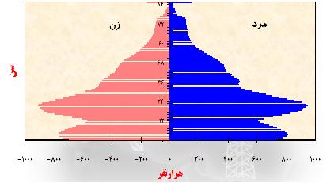
ساختار جمعیتی ایران
به طور میانگین و وابسته به وضعیت رونق یا رکود بازار مسکن تقاضایی معادل 1 الی 1.6 میلیون واحد مسکونی در سال وجود دارد که به طور میانگین در سال حدود 1 میلیون واحد جدید ساخته می‌شود که عملا باعث انباشت تقاضایی به میزان 2 الی 3 میلیون واحد در بازار مسکن گردیده است. قسمتی از این انباشت تقاضا به علت پیک‌های جمعیتی در هرم سنی ایران ایجاد شده است.

Slide 9
نقش بازیگران عمده سمت تقاضا و عرضه در بازار مسکن
سیکل‌های رونق و رکود مسکن در ایران عمدتا تحت تاثیر سمت تقاضا هستند. زیرا عرضه عمدتا توسط بازیگران ثابت بخش مسکن ایجاد می‌گردد، ولی بخش عمده‌ای از تقاضا توسط گروه سرمایه‌گذاران و یا سوداگران شکل می‌گیرد، چراکه با تزریق یا تخلیه نقدینگی و با قدرت مانور بالاتر نسبت به عرضه کنندگان در بازار حضور می‌یابند.
بازیگران عمده در سمت تقاضا به 3 دسته اصلی تقسیم می‌گردند:
سرمایه‌گذاران: با هدف بلندمدت و عمدتا به قصد اجاره‌دادن واحدهای خریداری‌شده.
سوداگران: با هدف سرمایه‌گذاری کوتاه‌مدت و به قصد فروش پس از رشد قیمت مسکن.
مصرف‌کننده واقعی: با هدف سکونت و استفاده شخصی.

Slide 10
درآمد نفتی دولت
با افزایش قیمت نفت و یا به طور کلی افزایش درآمدهای نفتی دولت، بودجۀ دولت افزایش می‌یابد، و منابع مالی بیشتری نسبت به قبل وارد اقتصاد شده و به تبع آن تقاضای مسکن افزایش میابد.
بیماری هلندی

Slide 11
نقدینگی
رشد نقدینگی
جذب نقدینگی اضافی از طرف تقاضا یا طرف عرضه
تقویت نسبی طرف تقاضا یا طرف عرضه
رشد یا نزول قیمت مسکن

Slide 12
بازارهای موازی
بازارهای موازی هزینۀ فرصت سرمایه‌گذاری در ملک را تغییر می‌دهند. این بازارها عبارتند از:
بازار پول
بازار سرمایه
بازار ارز و طلا
بازار سرمایه‌گذاری‌های جایگزین

Slide 13
سیاستهای دولت و قوانین و مقررات
سیاست‌های دولت ممکن است بازار را به نفع طرف عرضه یا تقاضا جابه‌جا کند:
تسهیلات بانکی
پروانه‌های ساخت
مالیات بر املاک و مستغلات
مالیات بر نقل و انتقال
کد رهگیری و...

Slide 14
طرح‌های ملی و منطقه‌ای
طرح مسکن مهر
طرح جامع شهر تهران

Slide 15
با تشکر

